Slide 1
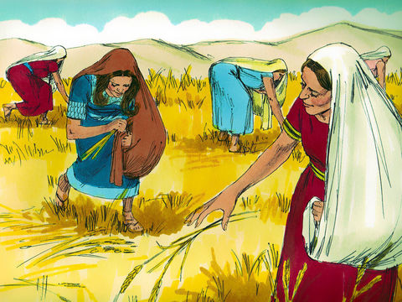
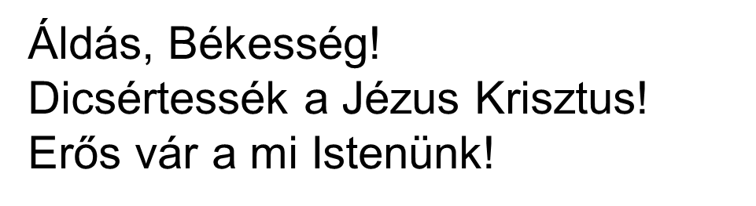
Aki Istent választja: Ruth története

Slide 2
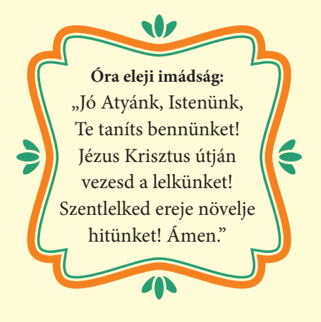
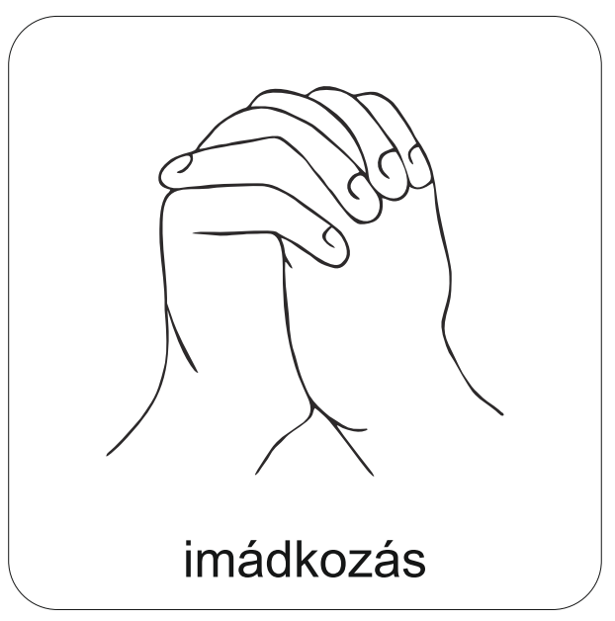
Kezdjük közös imádsággal a hittanórát!

Slide 3
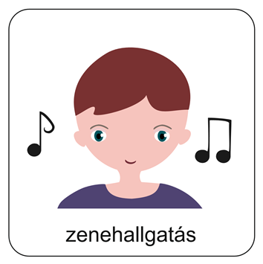

Hallgassuk meg ezt az éneket!
Az Úr gondol ránk.
Az Úr gondol ránk.
Az Úr gondol ránk és Ő megáld.
Az Úr gondol ránk és Ő megáld!

Slide 4
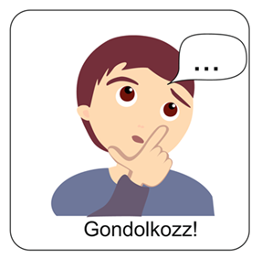
Gondolkozzunk!
Válaszolj a kérdésre!
Mit gondolsz, hogyan gondoskodik rólad Isten?
Milyen jelét látod annak, hogy Ő vezeti az életed és figyel is rád?

Slide 5
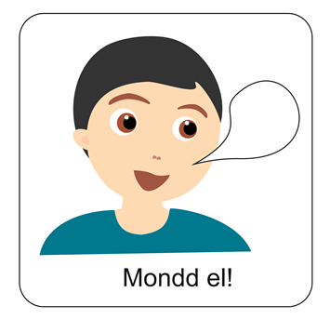
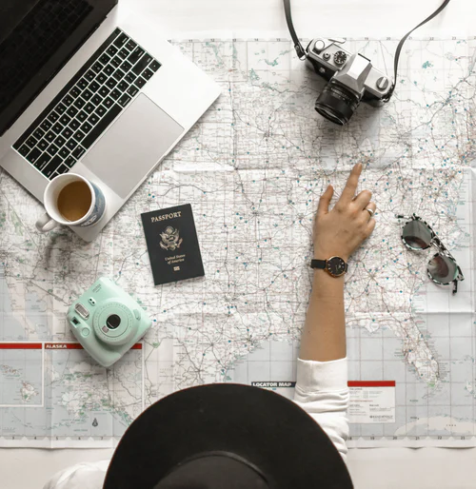
Beszélgessünk!
Mit gondolsz, képes volnál valaki másnak a kedvéért egy idegen országban letelepedni?
Könnyű vagy nehéz alkalmazkodni más országban lévő szokásokhoz, hagyományhoz, kultúrához?
Szívesen élnél külföldön?

Slide 6
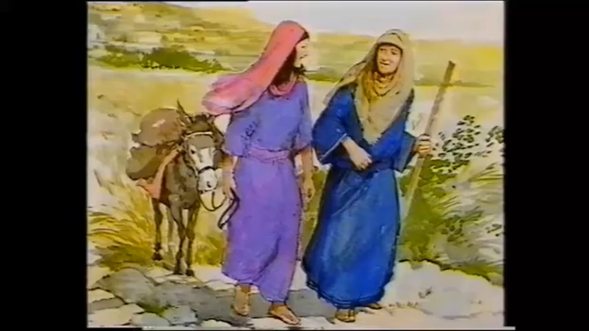
Ruth történetének feldolgozása
Nézzük meg ezt a kisfilmet!

Slide 7
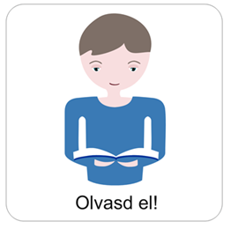
Ruth története röviden
Ennek a történetnek a szereplői döntéshelyzetbe kerülnek. Elímelek családjával együtt elhagyja népét és idegen országba költözik Móáb földjére, mert éhínség támadt saját hazájukban.
Elímelek hamarosan meghalt az idegen földön, Naomi fiaival ott maradtak, akik móábi származású nőket vettek feleségül, Orpát és Ruthot.
Egy idő múlva a fiúk is meghaltak. Naomi ezután úgy döntött, hogy visszamegy hazájába, mert meghallotta, hogy az Úr ismét adott kenyeret az Ő népének.
Ruth egy nagyon fontos döntést hoz. A hit döntését hozza. Ő Isten népét választja, Naomival együtt Júda földjén, Betlehemben telepedik le!

Slide 8

Jól jegyezd meg!
Ruth Isten népét választotta.
Isten tervében mindenkinek megvan a helye.
Nekünk nem kell nagy utat bejárni ahhoz, hogy tartozzunk valahová!
Bárki részese lehet Isten népének!
Számodra is nyitva van az Isten népéhez való tartozás lehetősége Krisztus által!

Slide 9

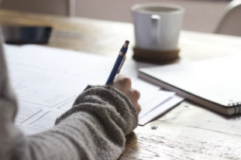
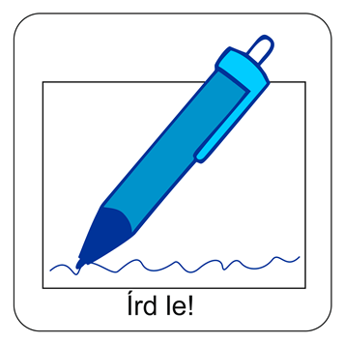
Gondolkozzunk!
Gondolj arra, hogy van-e most valami, amiben döntened kell, de nem nagyon tudod még, hogy mit tegyél.
Isten segítséget tud adni ahhoz, hogy jól dönts!
Egy papírcsíkra írd fel azt a témát, ami eszedbe jutott.
Keress magadnak egy nyugodt helyet és imádságod közben erre a kérdésedre koncentrálj!

Slide 10
Játék
https://wordwall.net/resource/62102847/ruth-t%C3%B6rt%C3%A9nete-kieg%C3%A9sz%C3%ADt%C5%91s

Slide 11
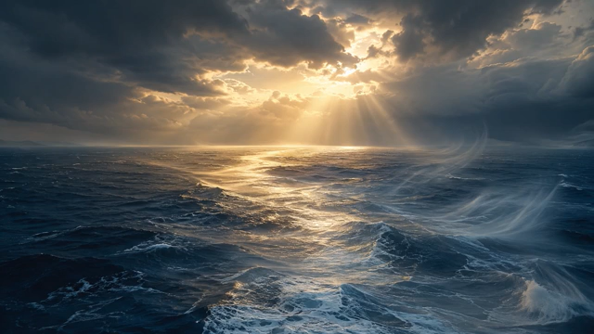
Az Úr csodásan működik…..

Slide 12
Mi Atyánk, aki a mennyekben vagy, szenteltessék meg a te neved,
jöjjön el a te országod, legyen meg a te akaratod, amint a mennyben, úgy a földön is;
Mindennapi kenyerünket add meg nekünk ma,
és bocsásd meg vétkeinket, miképpen mi is megbocsátunk az ellenünk vétkezőknek;
És ne vígy minket kísértésbe, de szabadíts meg a gonosztól;
Mert tied az ország, a hatalom és a dicsőség mindörökké.
Ámen.
(Mt 6,9-13)
Így imádkozzunk!

Slide 13
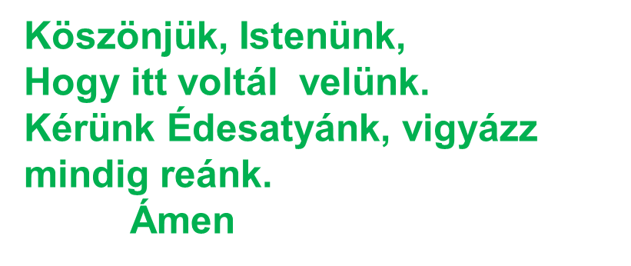
Áldás, Békesség!
„Mert ahová te mégy, oda megyek, ahol te megszállsz,
ott szállok meg én is. Néped az én népem,
és Istened az én Istenem.”
Ruth 1,16

